Slide 1




PREFEITURA MUNICIPAL DE SEROPEDICA
Rua Maria Lourenço, 18 Fazenda Caxias
Decreto N° 2601 de 17 da ali I 202't .
Abre crédito suplementar no valor total de R$2.517.01›.› (J\.› para fins que se especifica e da outras providências.
O PREFEITO MUNICIPAL, no uso de suas atribuições legais, constitucionais e de acordo com o que lhe confere o ‹ir . It’ da LEI N° 823/2023 datada de 21/12/2023, publicada em 21/12/2023
I3 E C R E T A.
Artigo 1º - Fica aberto crédito suplementar as seguintes dotações
Dotações Suplementadas
PREFEITURA MUNICIPAL DE SEROPEDICA
01.06 Secretária Municipal de Administração
2.802 Manutencão e Operacionalizacão das Unidades Administrativas 3.1.9.0.13.03 OBRIGAÇÕES PATRONIAS - INSS / REG. PROP. PREV.
Recursos não Vinculados de imposto
!\< 5. ?‹ 3ü 0'i
!›üfi.f› 30,0f'
!i•!i.030.0(*
Total do Projeto / Atividade RS
Total da Unidade R$
01.13
2.825 ú.3.9.0.39.05
Secretaria Municipal de Serviços Públicos ManutenÇào e Operacionalizacão da Secretária
DEMAIS SERVICOS DE TERCEIROS - PESSOA JURIDICA
Royalties - União
1. f›L.!.-i J0.0T
!*92. fi00.Of'›
.092.fi00,0tT
fi17.fi40 0(/
Total do Projeto / Atividade RS
Total da Unidade RJ
Valor Total Suplementado R$
Artigo 2º - As despesas decorrentes da abertura do presente crédito suplementar, serão cobertas com recursos de que trata ‹ ^.i J‹j‹
43 parágrafo 1º da Lei Federal N° 4.320/64, inciso III.
Inciso: ll - Excesso de Arrecadação: III - Anulação de Dotação
R$2.517.000,00
$2.517.000,00
Dotaçóea Anuladas
PREFEITURA MUNICIPAL DE SEROPEDICA
01.06
2.802
3.3.9.0.39.05
Secretária Municipal de Administração
Manutencào e Operacionalizacão das Unidades Administrativas DEMAIS SERVICOS DE TERCEIROS - PESSOA JURÍDICA
Recursos não Vinculados de Imposto
2.ti1‹’.II )ú 0.
2.!'1?’.fiü0 Oh
2.!›1/.fi40 Oh
2.!›1"/.Ci00.0tt
Total do Projeto I Atividade RS
Total da Unidade R$
Valor Total Anulado RJ
”” ”
Servaux

Slide 2


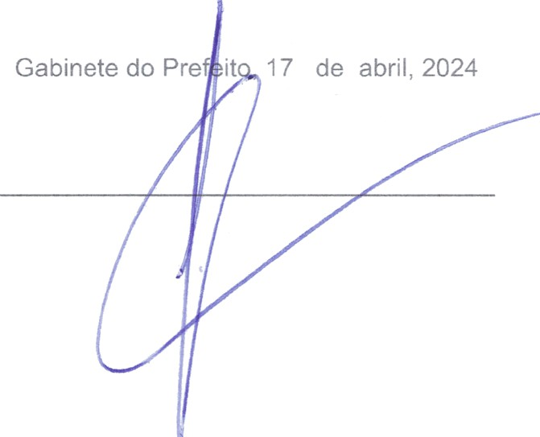
PREFEITURA MUNICIPAL DE SEROPEDICA
Ikua Maria Lourenço, 18 I*azenda Ca›:ias
Artigo 3º -
Revogadas ns disposiçóes em contrário. Publique-se, afixe-se e cumpra-se.

